Slide 1

Analyysissa Treamer
Työnvälityksen tulevaisuus ja houkutteleva sijoitusmahdollisuus?

Slide 2
Treamer – Työnvälityksen tulevaisuus
Treamer on digitaalinen työnvälitysalusta
Treamer on työnvälityksen kasvuyhtiö, joka yhdistää suorittavan työn tekijät ja heitä etsivät yritykset. Mobiilisovellukseen pohjautuva alusta pyrkii tekemään tilapäistyöntekijöiden palkkaamisesta nopeaa ja reilua.
Treamerin perustivat vuonna 2015 Peter Sazonov, Maija Itkonen, Matias Mäkitalo sekä Miikka Mäkitalo.
Taustajoukoissa rahoittajina henkilöstöpalvelualan Varamiespalvelu Group ja Nordic Business Group.
Treamer kerää sijoittajilta osakeannilla Invesdorissa 150-438 t€. Yhtiön valuaatio osakeannissa on noin 2 miljoonaa euroa.
Julkisen annin avauspäivään mennessä oli merkittynä yli 120 t€. Julkinen osakeanti päättyy 18.6.2018. Kerätyt varat käytetään myynnin kehittämiseen (70 %) ja markkinointiin (30 %).

Slide 3
Lukuisia palkintoja ja kunniamainintoja
”Digialan lupaavimmat kasvuyritykset valittiin - Treamer voittoon työllistämissovelluksellaan”
– Kasvu Open 2016
” Treamer is one of the TOP 30 promising startups in the Nordics and Baltics”
– Arctic15 & FiBAN 2018
”Treamer valikoitui TOP 15 lupaavimman startup-yrityksen joukkoon”
– Arctic15 2018

Slide 4
Markkina-ajurit
Henkilöstön ulkoistaminen ja digitalisaatio ovat kasvavia trendejä, jotka kasvattavat ja mullistavat henkilöstövuokrausalaa
Henkilöstön ulkoistaminen tarjoaa yrityksille joustavuutta, säästöjä ja tehokkuutta
  sairauslomien hallinta,
  projektiluonteiset työtehtävät,
  kausiluonteiset toimialat jne.
Henkilöstöpalveluyritysten liiton teettämän kyselyn mukaan henkilöstövuokrausalalla on valmistuttu heikosti uusien digitaalisten toimijoiden saapumiseen markkinalle, ja kotimarkkinalla kilpailu on toistaiseksi vähäistä.

Slide 5
Markkinan koko
Koko henkilöstöpalveluala Suomessa n. 2,18 mrd. € (vuonna 2016)
Suomessa alalla toimii karkeasti noin 500-600 vakiintunutta yritystä
20 suurimman yrityksen osuus noin 84 %
Henkilöstövuokrausmarkkinan koko liikevaihdolla mitattuna Suomessa n. 1,6 mrd. € ja Euroopassa 139 mrd. €
Treamerin pääfokuksena matalan osaamisen tehtävät, joiden osuus alasta globaalisti 24 % .
  Suomessa potentiaalisen markkinan koko arviolta 380 milj. € ja Euroopassa 33 mrd €
Digitaaliset henkilövuokrauspalvelut vasta alkutekijöissään, mobiilisovelluksiin pohjautuvat palvelut ovat ilmaantuneet maailman markkinoille vasta muutaman viimeisen vuoden aikana.
  Treamer etulinjassa
Lähteet: Tilastokeskus, Inderes, World Employment Confederation

Slide 6
Markkinan kasvu
1,25 mrd. € (2010) -> 2,18 mrd. € (2016), henkilöstöpalvelualan liikevaihdon kasvu keskimäärin 10 %
Kasvu hyvin epätasaista ja suhdanneherkkää:
  Vuonna 2013 alan liikevaihto laski lähes 6 %
  Vuonna 2016 alan liikevaihto kasvoi lähes 18 %
Markkinan koko on vielä suhteellisen pieni suhteessa työllisten kokonaismäärään, minkä vuoksi suhteelliset kasvuluvut ovat korkeita ja heilahtelut korkeita.
Digitaalisten työnvälitysalustojen liikevaihdon kasvuksi ennustetaan lähivuosina jopa 40-60 % vuodessa (perinteisten henkilövuokrauspalvelujen kasvuennuste 5-10 % / vuosi)
Lähteet: Tilastokeskus, Staffing Industry Analysis

Slide 7

Onko valuaatio järkevä?
Uskomme näin. Valuaatio vaikuttaa houkuttelevalta, mikäli Treamerin kasvuennusteet toteutuvat.
Arvonmääritys (pre-money): 2 001 323,40 EUR
Vastaavat palvelut ovat Suomessa ja maailmalla herättäneet paljon kiinnostusta, moninkertaistaneet arvonsa muutamassa vuodessa ja keränneet miljoonien rahoituksia sijoittajilta.

Slide 8






Yritys | Kuvaus | Maa | Valuaatio
 | Keikkatyöläisten työnvälitysalusta | Suomi | 2,0 M€ (2018)*
 | Rakennusalan työnvälitysalusta | Suomi | 4 M€ (2017)*
 | Maailman johtava työnvälitysalusta (yli 10 milj. rekisteröitynyttä) | Espanja, Meksiko, Kolumbia ja Iso-Britannia | 168-252 M$ (2016)**
 | Barcelonasta nouseva tuntityöläisten työnvälitysalusta | Ranska, Italia, Espanja ja Meksiko | 86,6 M€ (2017)**
 | Coca-Colan tukema Yhdysvaltalaislähtöinen työnvälitysalusta | Yhdysvallat, Filippiinit ja Vietnam | 7,5 M$ (2016)** 52-78 M$ (2018)**
 | Iso-Britannian johtava työnvälityssovellus | Iso-Britannia | 128-191 M€ (2017)**
* Arvioitu pre-money -valuaatio, ** Arvioitu post-money -valuaatio

Slide 9


Kilpailevat työnvälitysalustat Suomessa
Rakennusalan työnvälitysalusta
Liikevaihto: 9,2 M€ (2017)
Liikevoitto-%: -2 % (2017)
Tavoitteena yli 100 M€ liikevaihto vuonna 2023
Keräsi lehtitietojen mukaan yli 1 M€ rahoitusta Eteralta vuonna 2017 (19,9% osuus yhtiöstä)
  Valuaatio (pre-money): n. 4 M€ (2017)
Artikkeli KL.fi:ssä
Ravintola-alan työnvälitysalusta
Perustettu 2017
Kerännyt pääomasijoittajilta 550 000 €
Artikkeli Viisi Tähteä -verkkomediassa
Ensimmäistä työtään etsiville nuorille suunnattu työnvälitysalusta
Liikevaihto: n. 200 t€ (2017)
Liikevoitto-%: 2,6 % (2016)
Keräsi 2017 lopulla pääomasijoittajilta 1,2 m€ rahoituksen kansainvälistymistä varten
  Tavoitteena laajentaa Ruotsiin ja Portugaliin
Work Pilotsin lehdistötiedote

Slide 10

Kilpailevia ulkomaisia työnvälitysalustoja
Espanja, Meksiko, Kolumbia ja Iso-Britannia
Kerännyt sijoittajilta yhteensä 93,1 M$
Valuaatio: 168-252 M$ (2016)
Artikkeli TechCrunchissa
Ranska, Italia, Espanja ja Meksiko
Kerännyt sijoittajilta yhteensä 57 M$
Valuaatio: 86,6 M€ (2017)
Artikkeli TechCrunchissa
Yhdysvallat, Filippiinit ja Vietnam
Kerännyt sijoittajilta yhteensä 20,9 M$
Valuaatio: 7,5 M$ (2016), 52-78 M$ (2018)
Artikkeli TechCrunchissa
Iso-Britannia
Kerännyt sijoittajilta yhteensä 59,2 M€
Valuaatio: 128-191 M€ (2017)
Artikkeli TechCrunchissa
Lähteet: TechCrunch, Crunchbase, Wall Street Journal, Dealroom.co

Slide 11
Treamerin kilpailuetu
Treamer digitalisoi erittäin perinteistä alaa.
  HPL:n kyselyn mukaan henkilöstövuokrausalalla on valmistauduttu heikosti uusien digitaalisten toimijoiden saapumiseen markkinalle.
  Matchmaking-palveluiden sijaan digitalisaation ja automaation fokus useimmilla yrityksillä on talous- ja projektihallinnassa.
Tällä hetkellä hyvin harvalla alan toimijalla Suomessa tai Pohjoismaissa on tarjota digitaalista käyttöympäristöä.
  Nopealla kasvulla Treamerilla on mahdollisuus mobiilin työnvälityksen markkinajohtajuuteen Pohjoismaissa ja useissa muissa Euroopan maissa.
Lähimmät kilpailijat ovat keskittyneet pieniin markkinarakoihin, kuten rakentamiseen (Bolt.Works), ravintola-alalle (Sumpli) ja nuorten työllistymispalveluihin (Work Pilots) Suomessa.

Slide 12
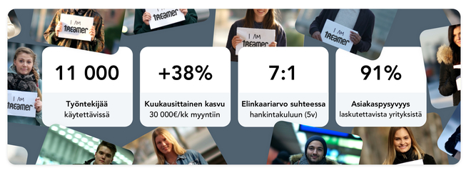
Treamerin ennusteet
Globaalisti henkilöstöpalveluala kasvaa vuosittain noin 5 % ⁽¹
Onlinealustojen liikevaihdon odotetaan kasvavan lähivuosina 40-60 % ⁽²
Ennuste 2022
Liikevaihdon kasvu huhtikuussa +24 % (maalis 34 147 € -> huhti 42 492 €).
Liikevaihtoennuste 1,1 M€ vuonna 2018.
Suomen liiketoiminnan tuloksen odotetaan olevan positiivinen vuoden 2019 lopussa.
Vuonna 2019 tavoitteena laajentaa 1 uudelle markkina-alueelle, sekä 3 uudelle markkina-alueelle 2020 sekä 2021 (yht. 7)
Liikevaihto | 71,6 M€
Myyntikate | 15,8 M€
Myyntikate-% | 22,0 %
Käyttökate | 1,2 M€
Käyttökate-% | 1,7 %
Lähteet: 1) World Employment Confederation, 2) Staffing Industry Analysis

Slide 13
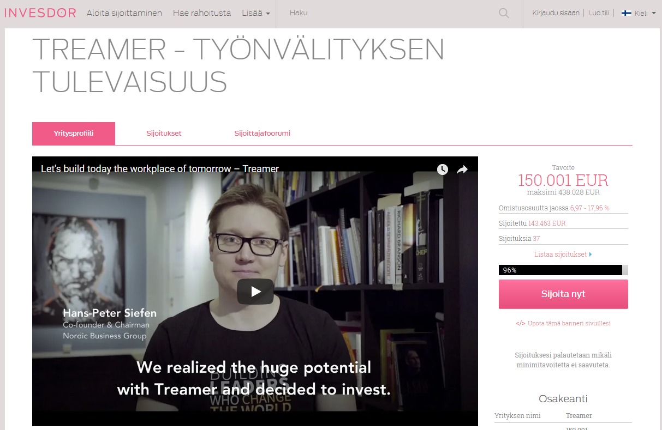
Lue lisää Treamerin osakeannista
https://www.invesdor.com/fi/pitches/912
Treamerin osakeanti Invesdorissa
Katso video ja lue lisää
Kysy kysymyksiä Sijoittajafoorumilla

